Slide 2
Презентация проекта: «Автоматизация сварочного производства путем внедрения роботов» на предприятии ООО НПП «ЗЕВС»

Slide 3
Научно-производственное предприятие «Завод воздушных систем» (НПП «ЗЕВС») было создано в рамках программы импортозамещения для серийного производства систем кондиционирования воздуха с уровнем качества и характеристиками, соответствующими импортным аналогам.
В компании собраны лучшие специалисты, имеющие огромный опыт разработки, проектирования и производства продукции современного европейского технического уровня.
Имеющееся на заводе технологическое оборудование лидеров мирового станкостроения позволяет обеспечить производство качественных, конкурентоспособных систем кондиционирования воздуха, отвечающих европейским стандартам и требованиям самых взыскательных заказчиков в Российской Федерации.

Slide 4
Стратегические цели ООО НПП «ЗЕВС» :
Повышение конкурентоспособности продукции;
Расширение рынка сбыта;
Увеличение объема продаж;
Расширение линейки производимой продукции;
Улучшение имиджа, повышение известности предприятия и его продукции.

Slide 5
В настоящее время наиболее явными проблемами производства являются:
Дефицит квалифицированных кадров на рынке труда (производительность труда сварщиков в диапазоне от 70% до 150%);
Снижение производительности труда рабочего в течение рабочей смены, связанное с усталостью от мускульной работы при кантовании изделий;
Высокий процент брака, что требует дополнительную трудоемкость на ремонт дефектов, выявившихся в процессе изготовления.
Предлагаемый проект «Автоматизации производства путем внедрения сварочных роботов» устраняет все вышеперечисленные проблемы в сварочном цехе и одновременно соответствует стратегическим целям развития предприятия в области модернизации производства.

Slide 6
Поддержание высочайшего качества выпуска продукции обеспечивается совершенными технологическими процессами с применением:
— профессиональных программных продуктов для проектирования и конструирования продукции, автоматизированных систем учета и контроля;
— высокоточного раскроя и обработки заготовок и деталей на станках с ЧПУ;
— входного контроля материалов и комплектующих изделий на участке входного контроля, оборудованного необходимыми стендами;
— проведения испытаний узлов на стендах;
— контроля технологических операций ОТК;
— периодических и типовых испытаний изделий в климатических камерах.

Slide 7
Цели проекта :
Сокращение трудоемкости процесса сварки на 25-85%;
Повышение производительности за счет внедрения автоматизации роботизированных процессов в 5 раз при полуавтоматической сварке типа MIG-MAG и в 10 раз при газовольфрамовой сварке типа TIG в среде инертных газов;
Достижение повторяемости изделий (дупликация) при использовании роботизированной автоматической сварки;
Обеспечение стабильности выпуска продукции высокого качества и снижение процента брака до 1%;
Снижение себестоимости продукции;
Минимизация влияния человеческого фактора на процесс сварки.

Slide 8
Эффективность проекта:
Уменьшение издержек производства;
Минимальная вероятность образования дефектов в сварных швах;
Снижение энергозатратности на 40%;
Снижение себестоимости на 4%;
Снижение % брака;
Уменьшение трудоемкости на 25%;
Привлечение рабочих более низкой квалификации;
Стабильно высокое качество выпускаемой продукции;
Повышение безопасности работ.

Slide 9
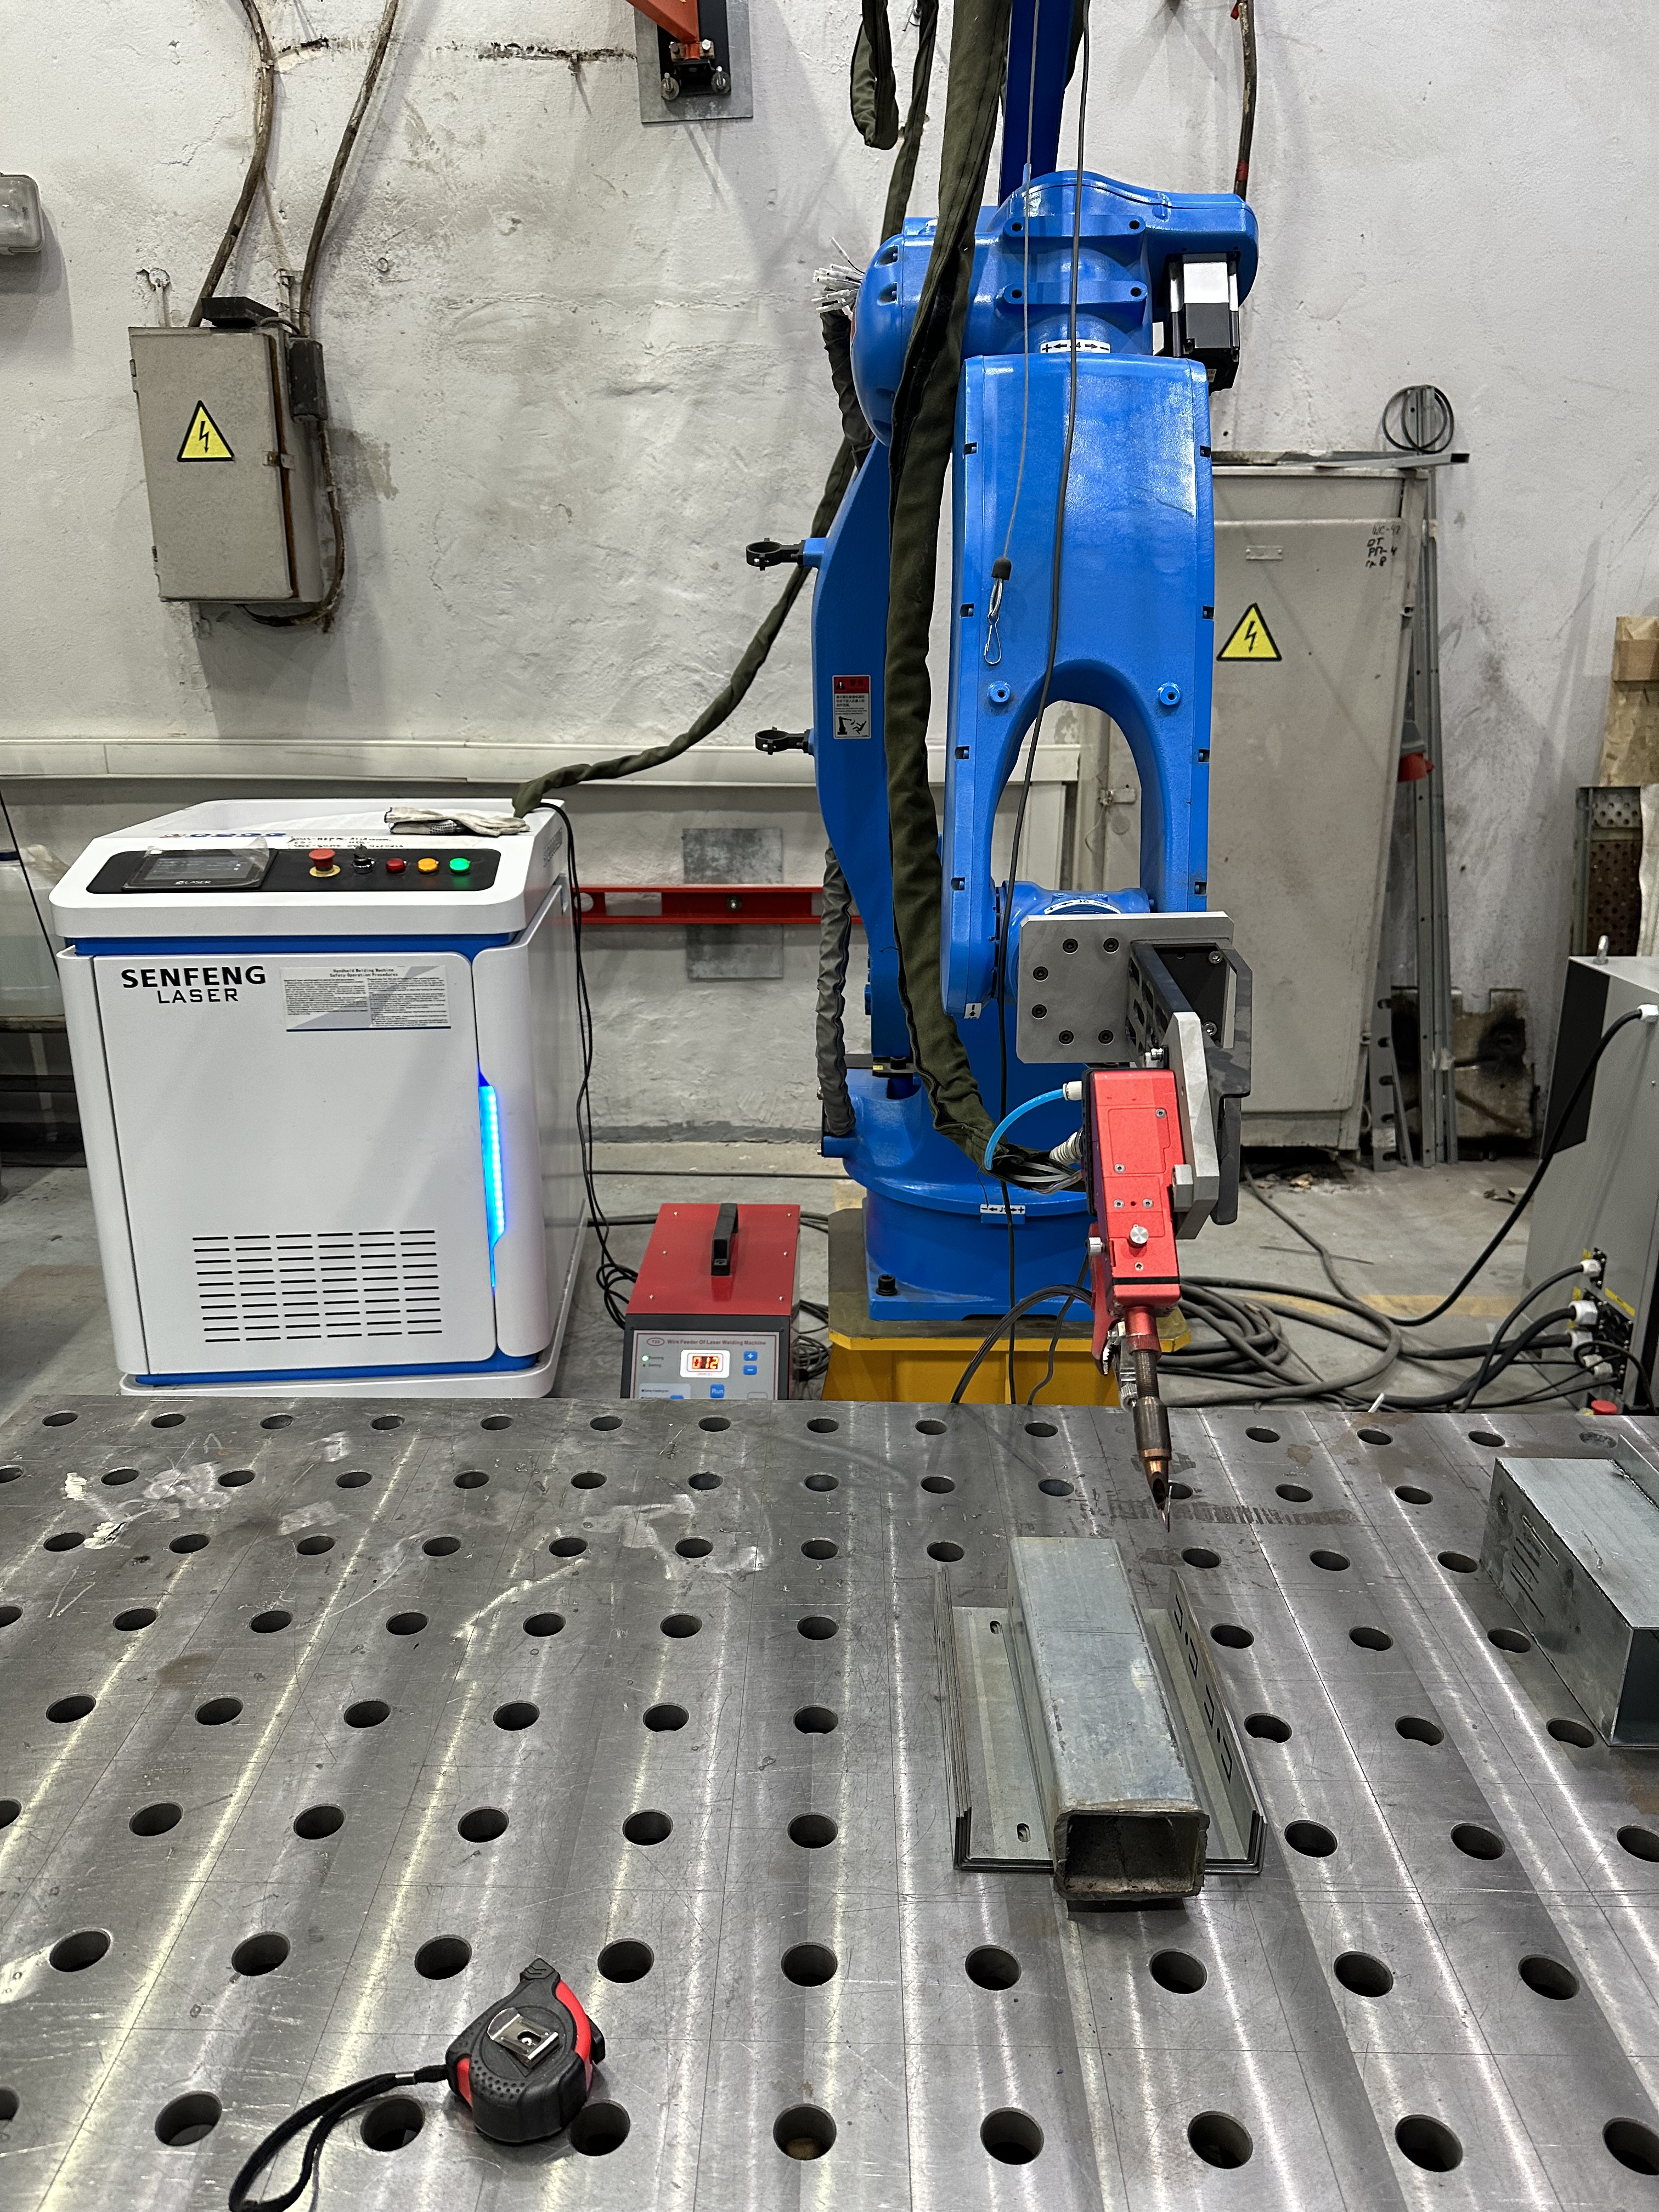
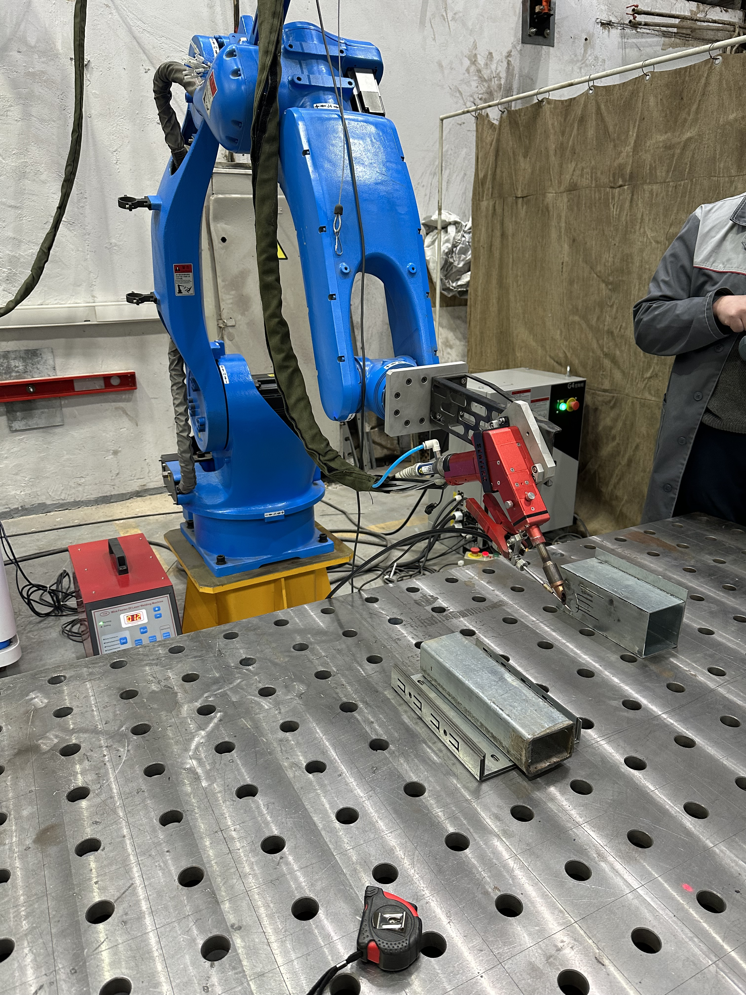

Slide 10
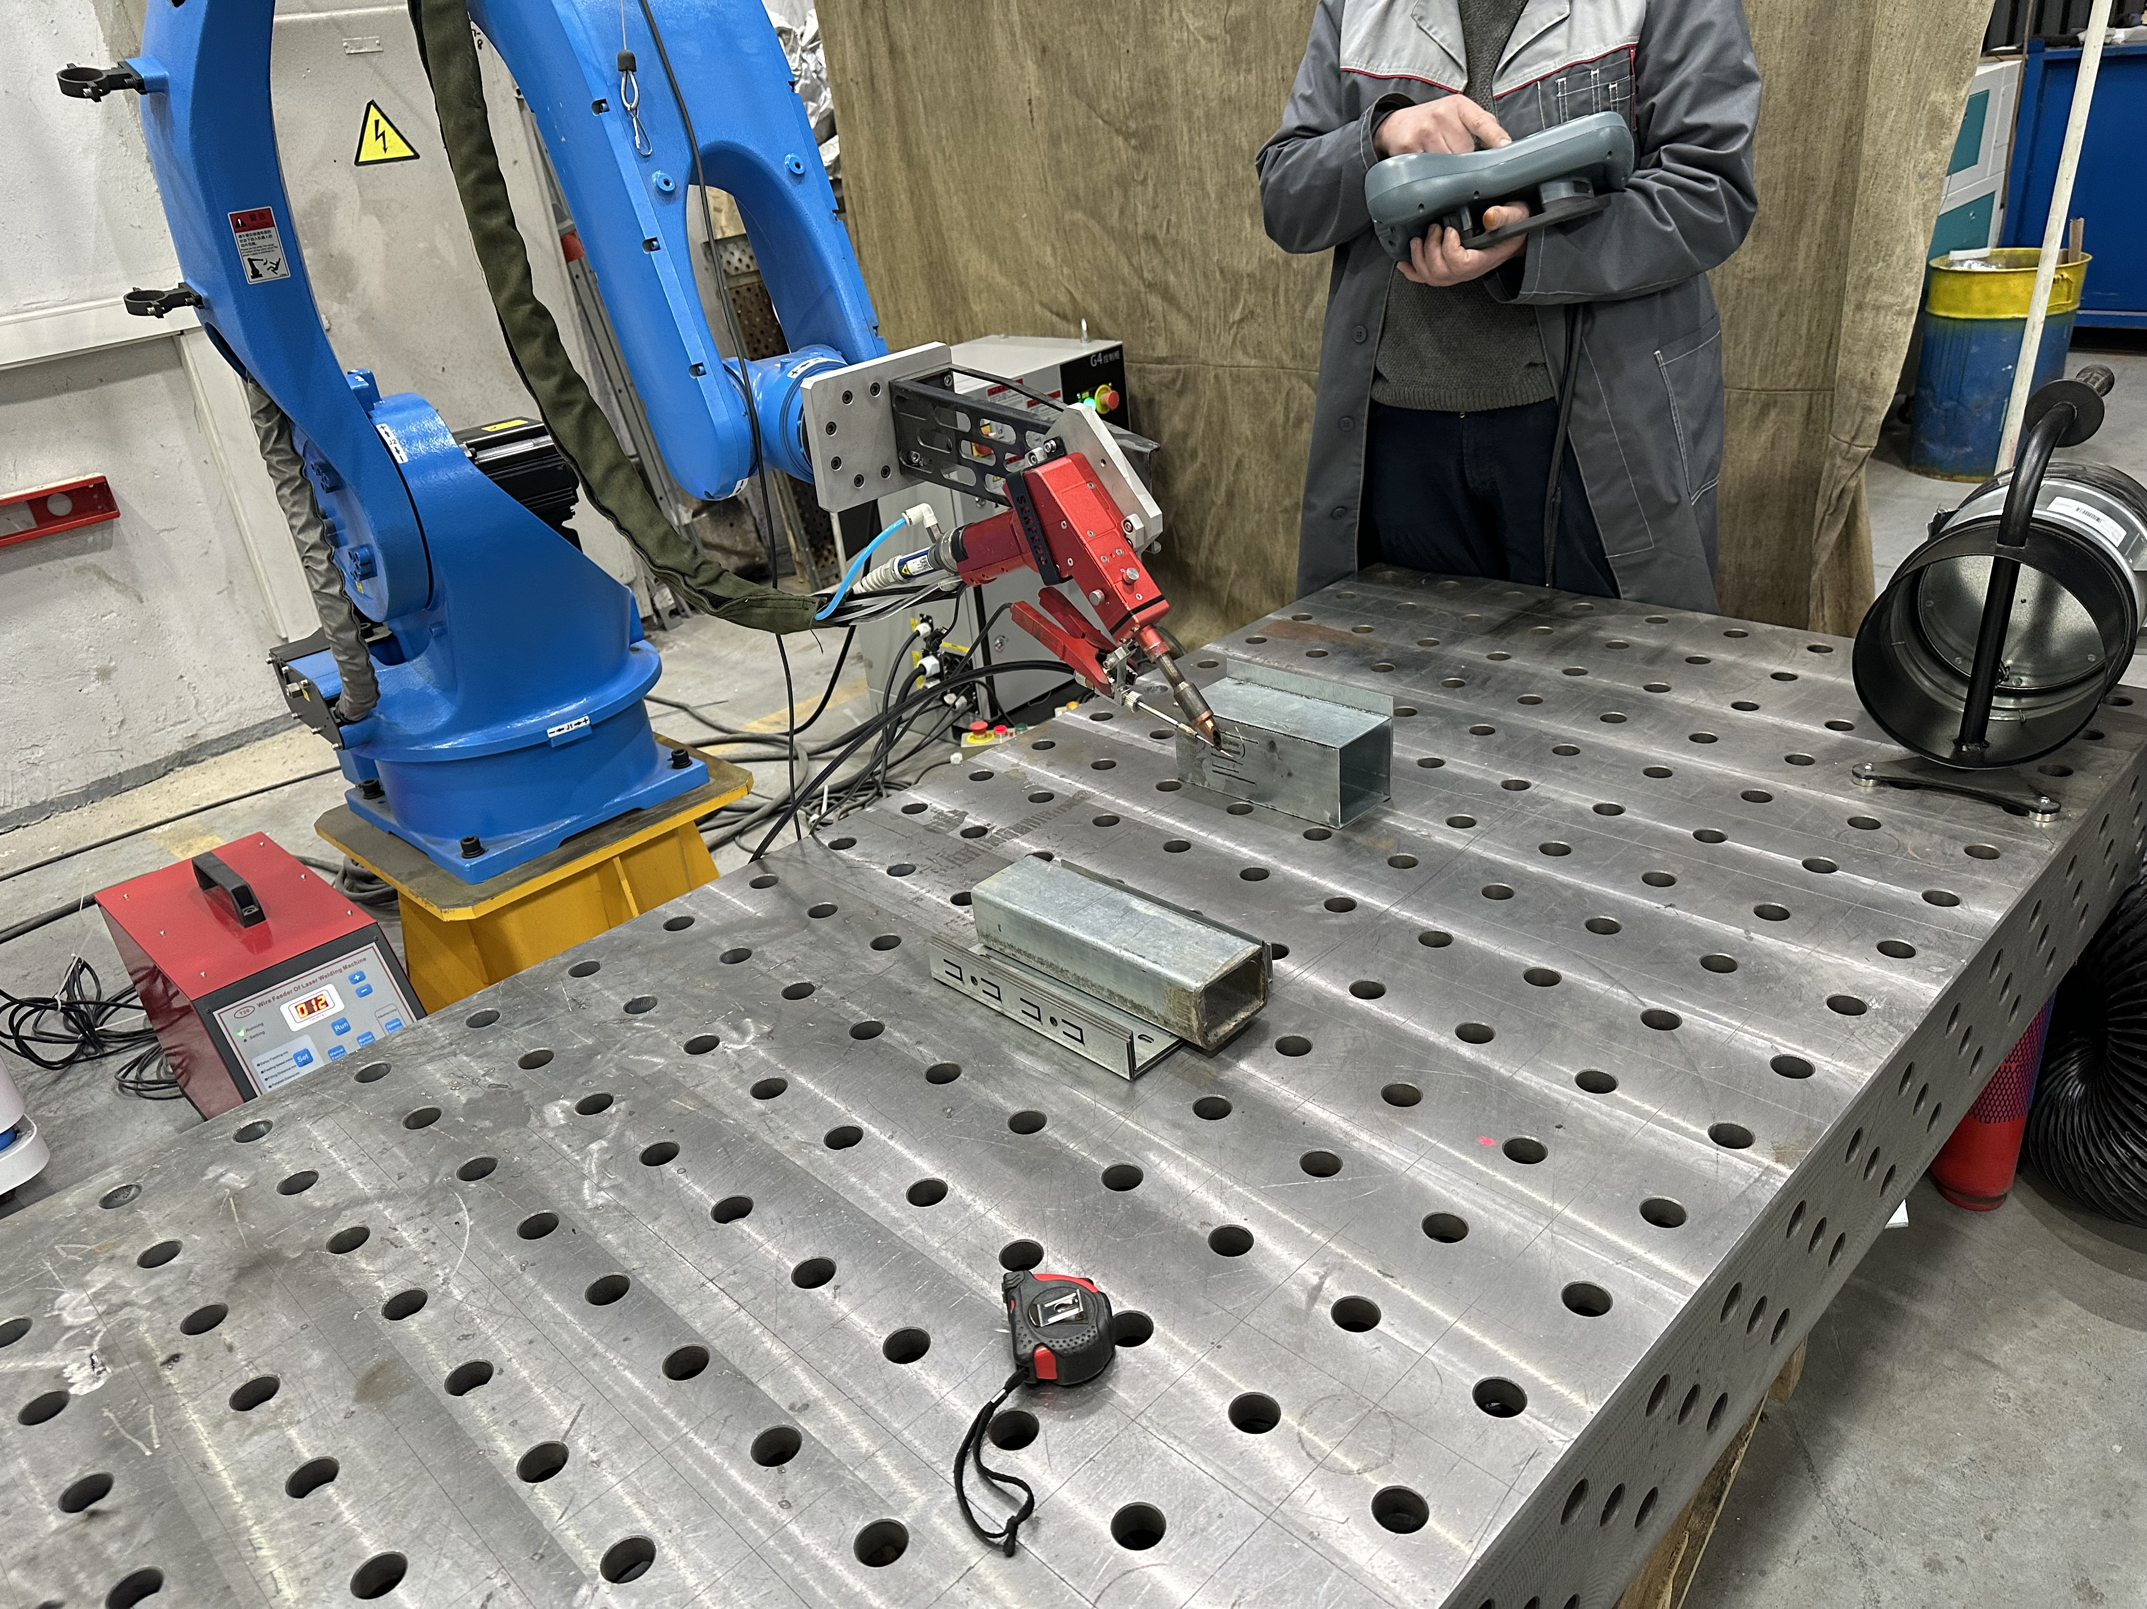

Slide 11
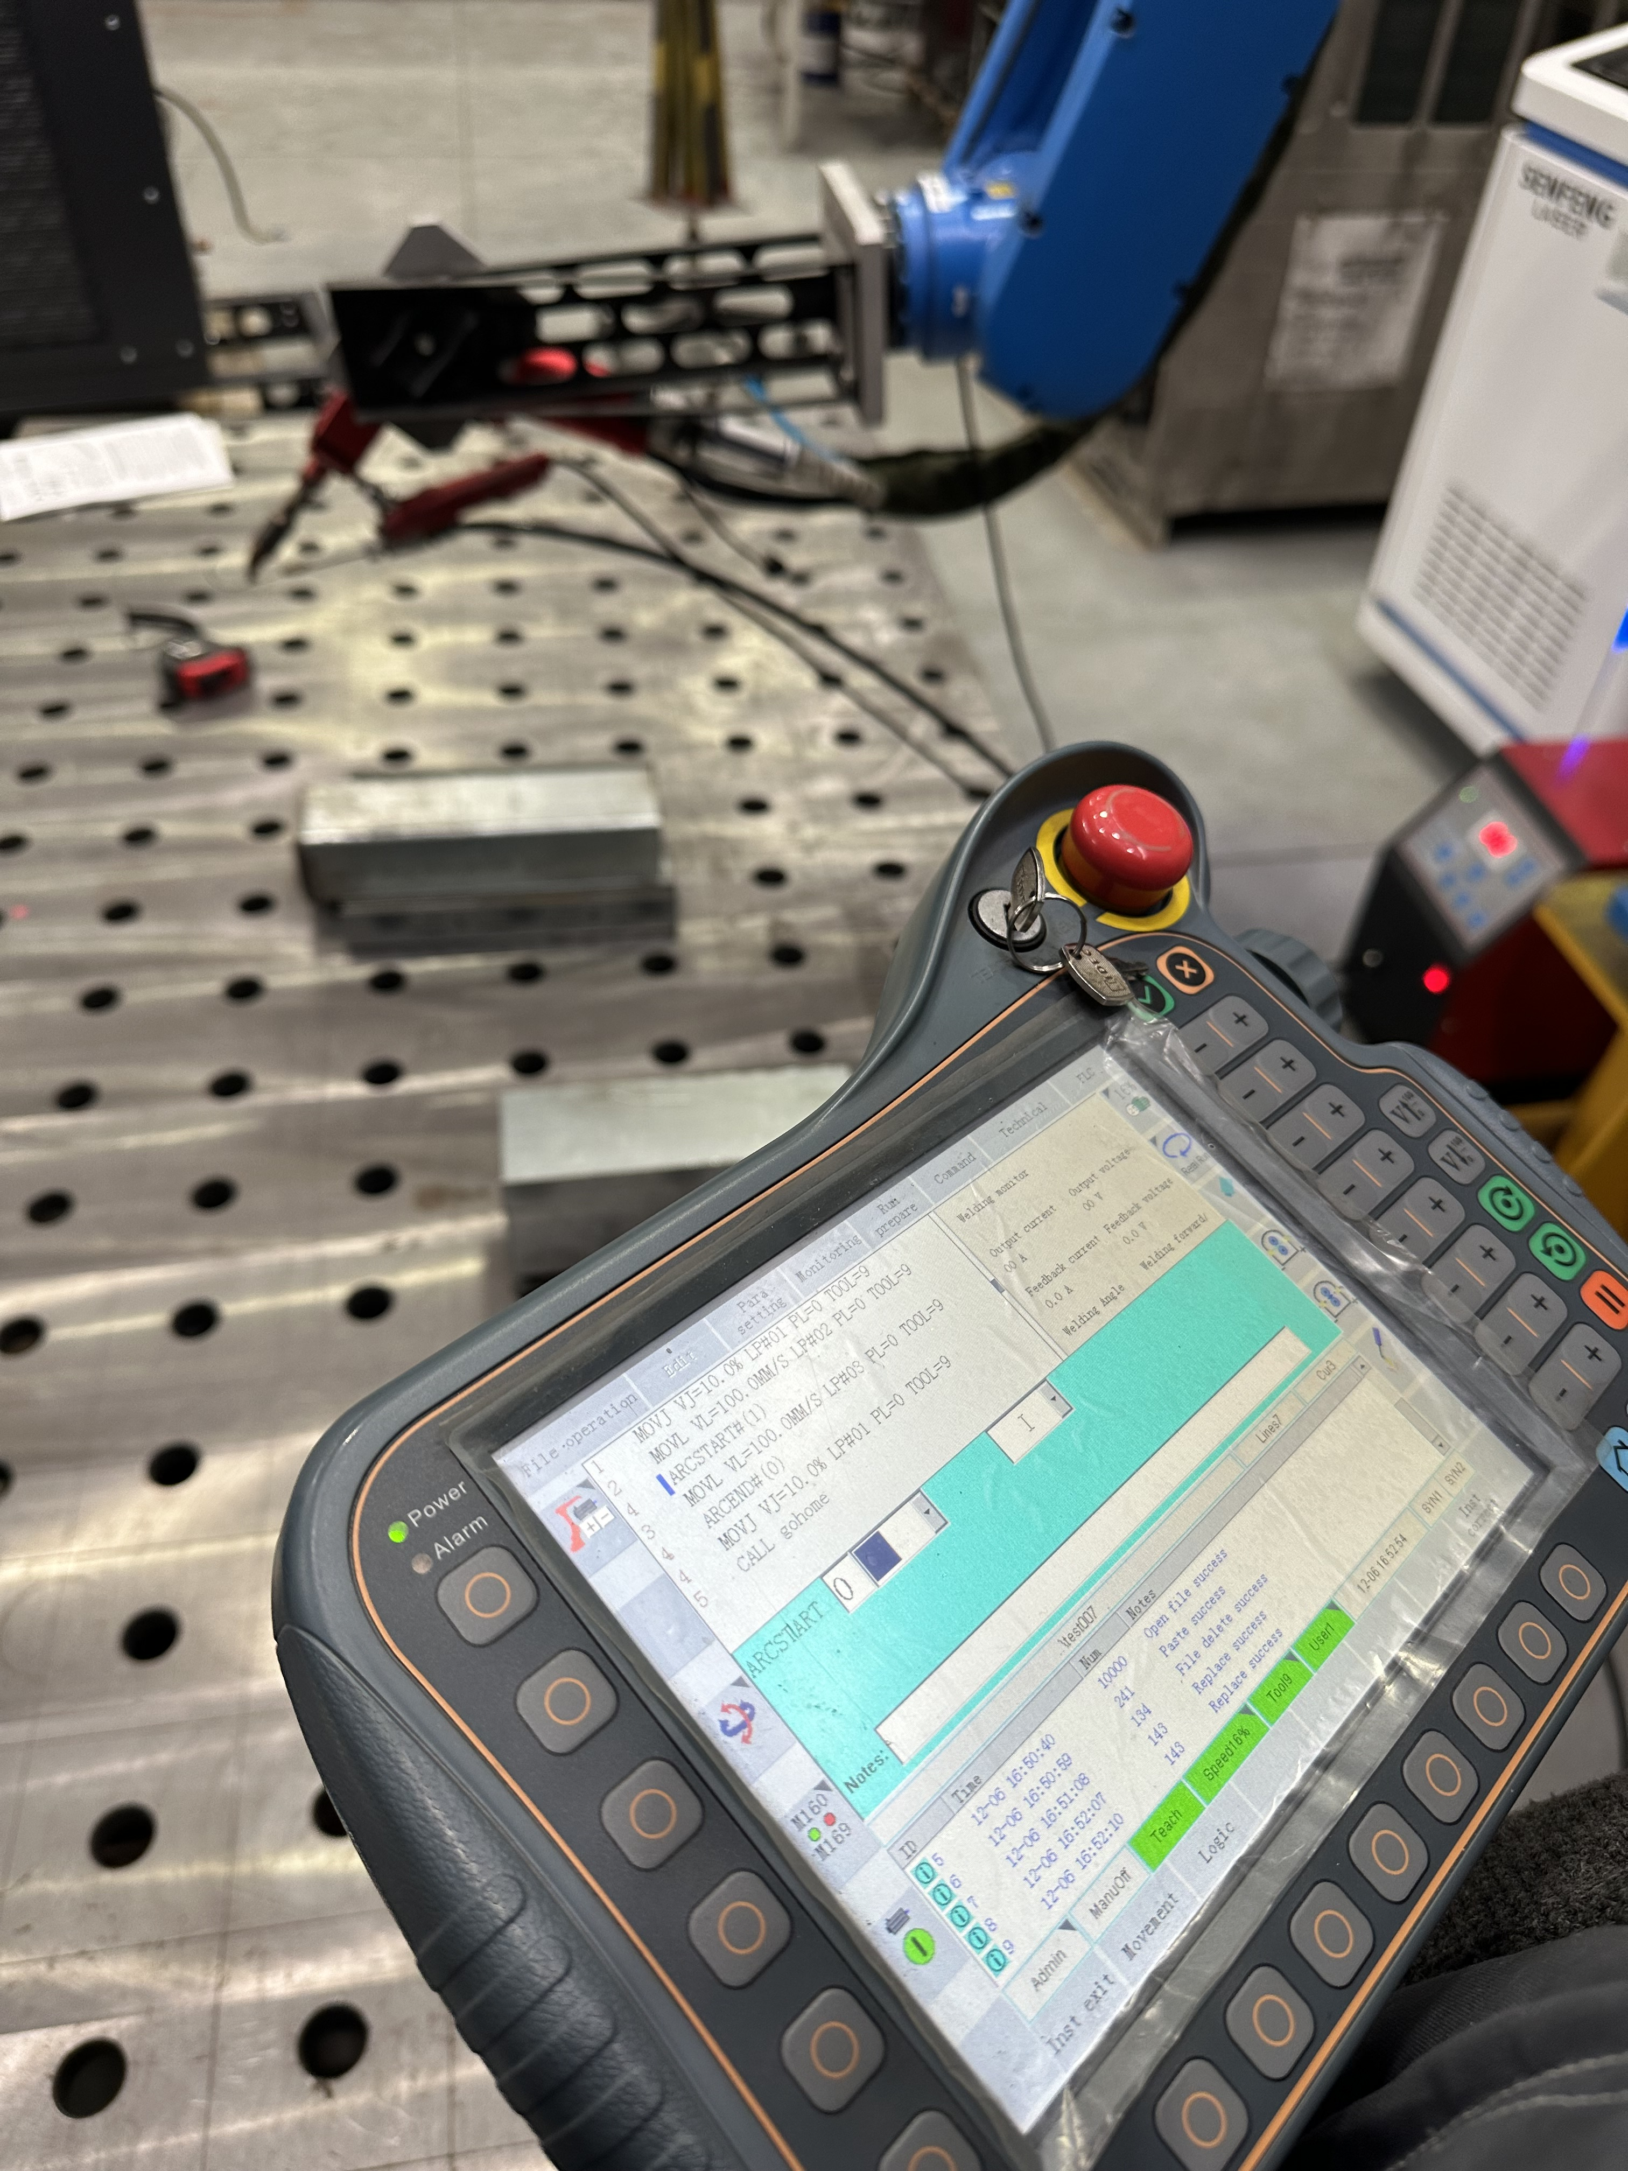
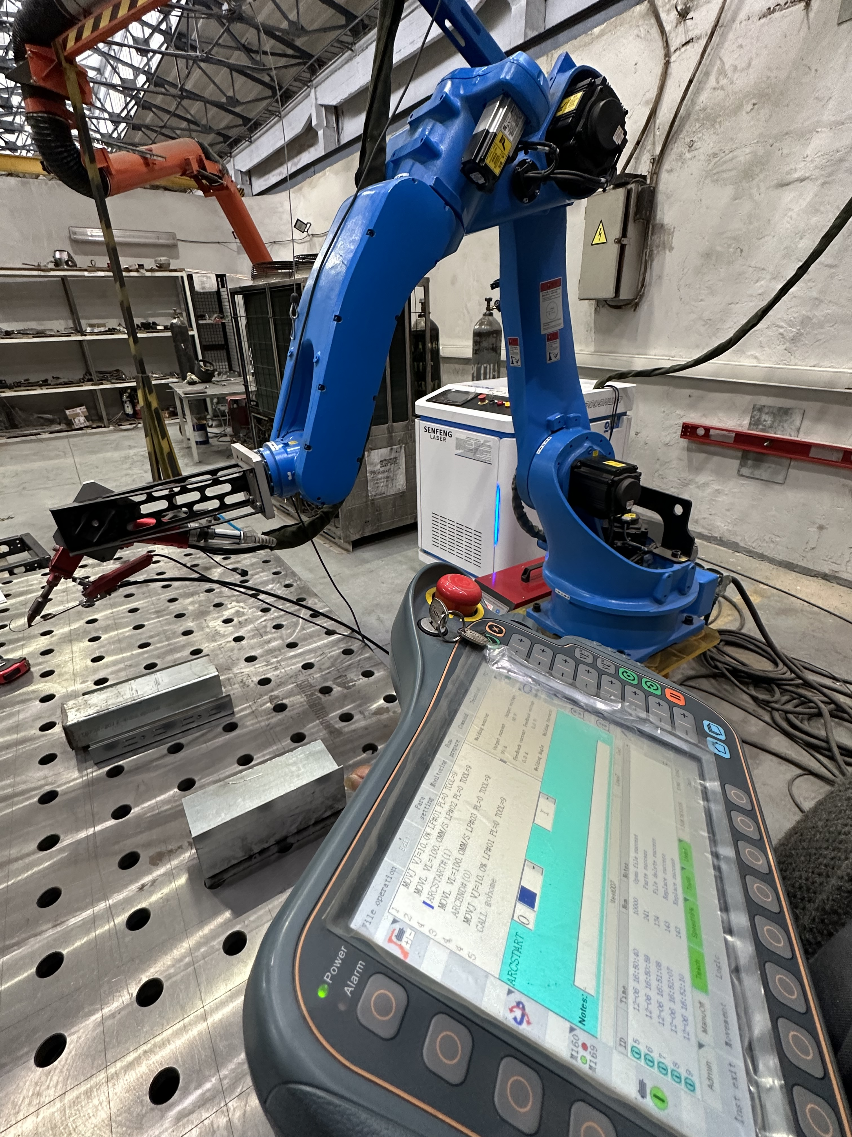

Slide 12
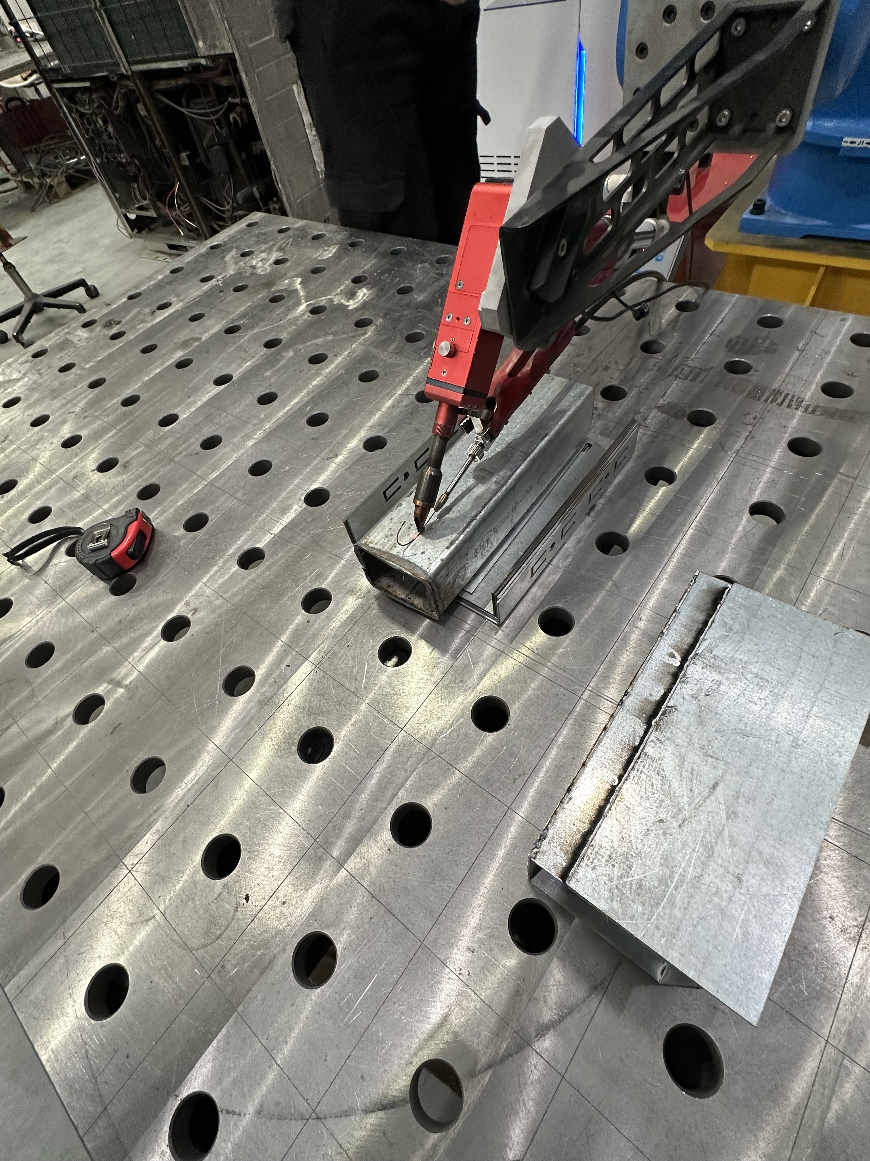
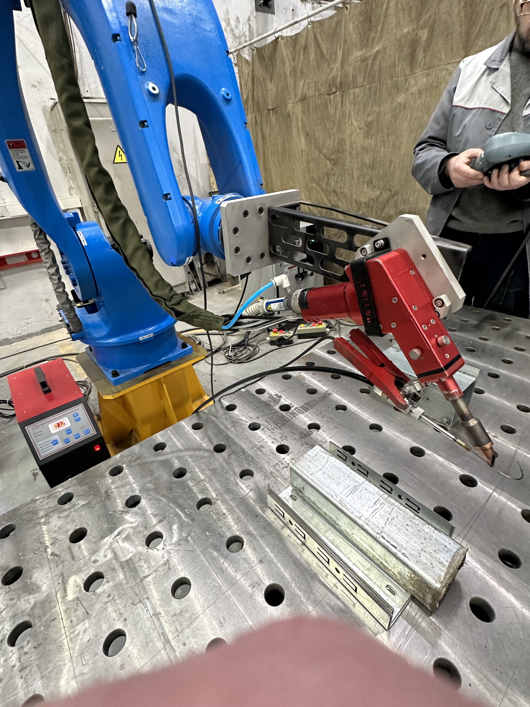

Slide 13
